Slide 1
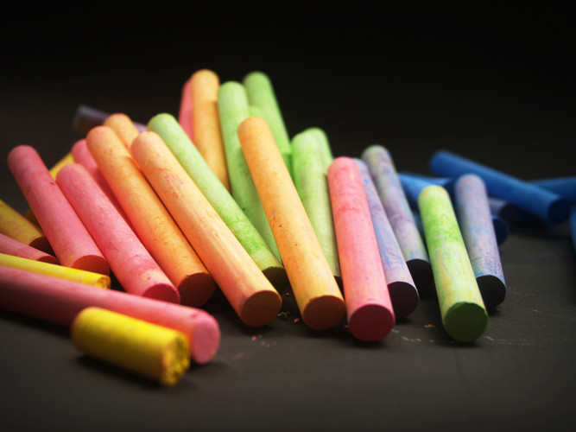
YOUR LOGO
第二十五章 概率初步
25.3 用频率估计概率
人教版 数学九年级上册
Please Enter Your Detailed Text Here, The Content Should Be Concise And Clear, Concise And Concise Do Not Need Too Much Text
老师：xippt
时间：2020.4

Slide 2
前 言
学习目标
1.知道大量重复试验时，频率与概率的关系。
2.会用频率估计概率。
重点难点
重点：理解当试验次数较大时，试验频率趋于理论概率。
难点：用频率估计概率的思想方法解决实际问题。

Slide 3
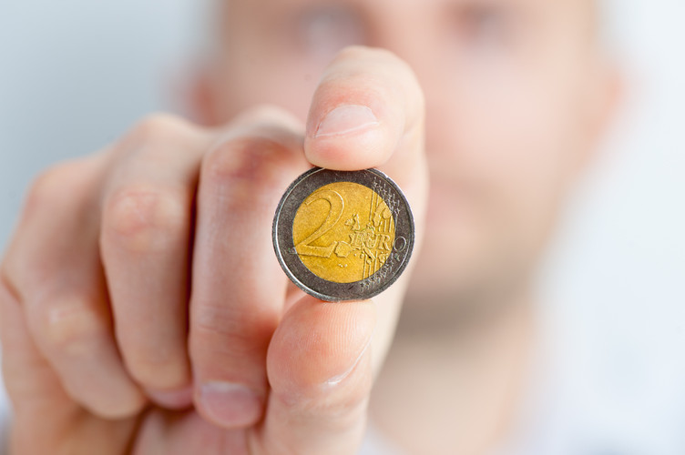
情景引入
把全班同学分成10组，每组同学抛掷一枚硬币50次，整理同学们获得的试验数据，并完成下表。
抛掷 次数n | 50 | 100 | 150 | 200 | 250
m
P(A)
抛掷 次数n | 300 | 350 | 400 | 450 | 500
m
P(A)
“正面向上”的频率在0.5附近摆波动。
备注：m表示正面向上的频数，硬币正面向上记为事件A。
你能将上面表格中的数据在坐标轴上表示出来吗？
根据试验数据，“正面向上”的频率有什么规律吗？

Slide 4
思考
随着抛掷次数的增加，“正面向上”的频率的变化趋势是什么？
在重复抛掷一枚硬币时，“正面向上”的频率在0.5的左右摆动。随着抛掷次数的增加，一般地，频率就呈现出一定的稳定性。在0.5的左右摆动的幅度会越来越小。由于“正面向上”的频率呈现出上述稳定性，我们就用0.5这个常数表示“正面向上”发生的可能性的大小。(注意：当抛掷次数越来越大时，正面向上概率越来越稳定于0.5，并不是说投掷2n次一定恰好有n次正面向上)

Slide 5
小结
实际上，我们可以通过大量的重复试验，用一个随机事件发生的频率去估计它的概率.用频率估计概率 ，虽然不像列举法能确切地计算出随机事件的概率，但由于不受“各种结果出现的可能性相等”的条件限制，使得可求概率的随机事件的范围扩大.

Slide 6
练一练
下表记录了一名球员在罚球线上投篮的结果：
投篮次数n | 50 | 100 | 150 | 200 | 250 | 300 | 500
投中次数m | 28 | 60 | 78 | 104 | 123 | 152 | 251
0.56
0.60
0.52
0.52
0.49
0.51
0.50
1.计算投中频率（结果保留小数点后两位）；
2. 这名球员投篮一次，投中的概率约是多少（结果保留小数点后一位）？
解：投中频率在0.5左右摆动，而且随着投篮次数的增加，这种规律越加明显，所以估计投中的概率为0.5。

Slide 7
情景引入
某林业部门要考察某种幼树在一定条件的移植成活率，应采用什么具体做法？
分析：幼树移植成活率是实际问题中的一种概率 ，幼树移植后成活或不成活两种结果的可能性是否相等未知，所以成活率要由频率去估计.
解：在同样条件下，对这种幼树进行大量移植，随着移植数n越来越大，频率$\frac{m}{n}$会越来越稳定 .于是就可以把频率作为成活率的估计值.

Slide 8
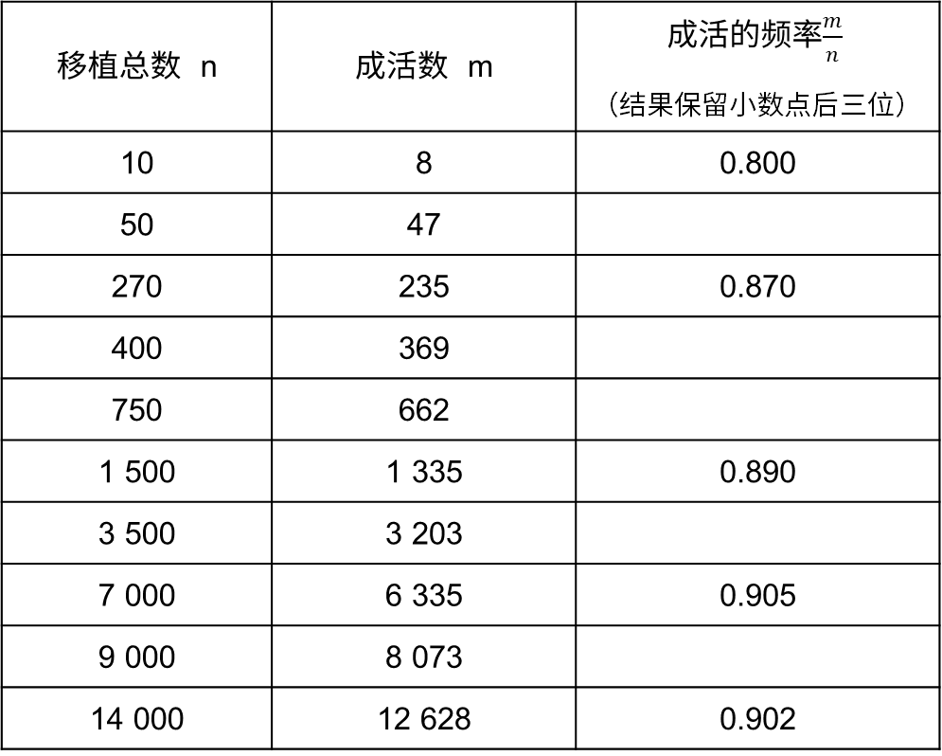
情景引入
下面是一张模拟统计表，请补全表中空缺，并完成填空
移植总数 n | 成活数 m
10 | 8 | 0.800
50 | 47
270 | 235 | 0.870
400 | 369
750 | 662
1 500 | 1 335 | 0.890
3 500 | 3 203
7 000 | 6 335 | 0.905
9 000 | 8 073
14 000 | 12 628 | 0.902
随着移植数的增加，幼树移植成活的频率越来越___________,当移植总数是14000时，成活的频率是_________，于是可以估计幼树移植成活的概率是__________.
稳定
0.94
0.923
0.902
0.883
0.915
0.902
0.897

Slide 9
情景引入
某水果公司以2元/kg的成本价新进10 000kg柑橘.如果公司希望这些柑橘能够获得利润5000元，那么在出售柑橘（去掉损坏的柑橘）时，每千克大约定价为多少元比较合适？
分析：
1.利润=产品重量×完好率×(定价-实际成本)
2.柑橘在产品运输、存储途中会有破损，公司必须将破损带来的损失折算到没有破损柑橘的定价中，才能保证实际获得的利润。

Slide 10
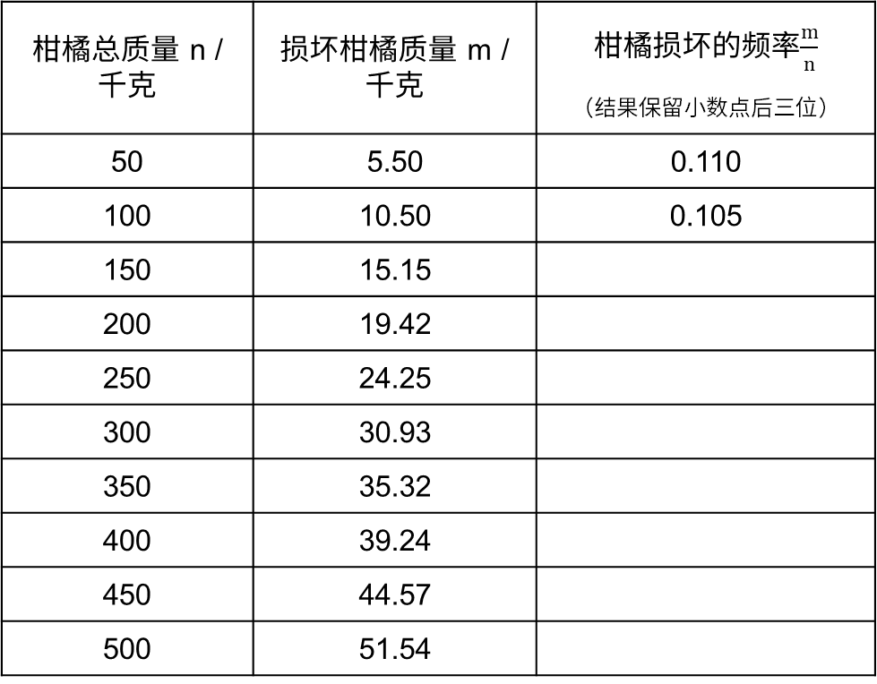
情景引入
下面是一张随机抽取抽样调查表，请补全表中空缺。
柑橘总质量 n / 千克 | 损坏柑橘质量 m / 千克
50 | 5.50 | 0.110
100 | 10.50 | 0.105
150 | 15.15
200 | 19.42
250 | 24.25
300 | 30.93
350 | 35.32
400 | 39.24
450 | 44.57
500 | 51.54
随着柑橘质量的增加，柑橘损坏率越来越稳定,柑橘总质量为500kg时损坏概率为_________，于是可以估计柑橘损耗概率为__________（保留1位小数），由此可知完好概率为___________.
0.101
0.103
0.097
0.097
0.1
0.103
0.101
0.9
0.098
0.099
0.103

Slide 11
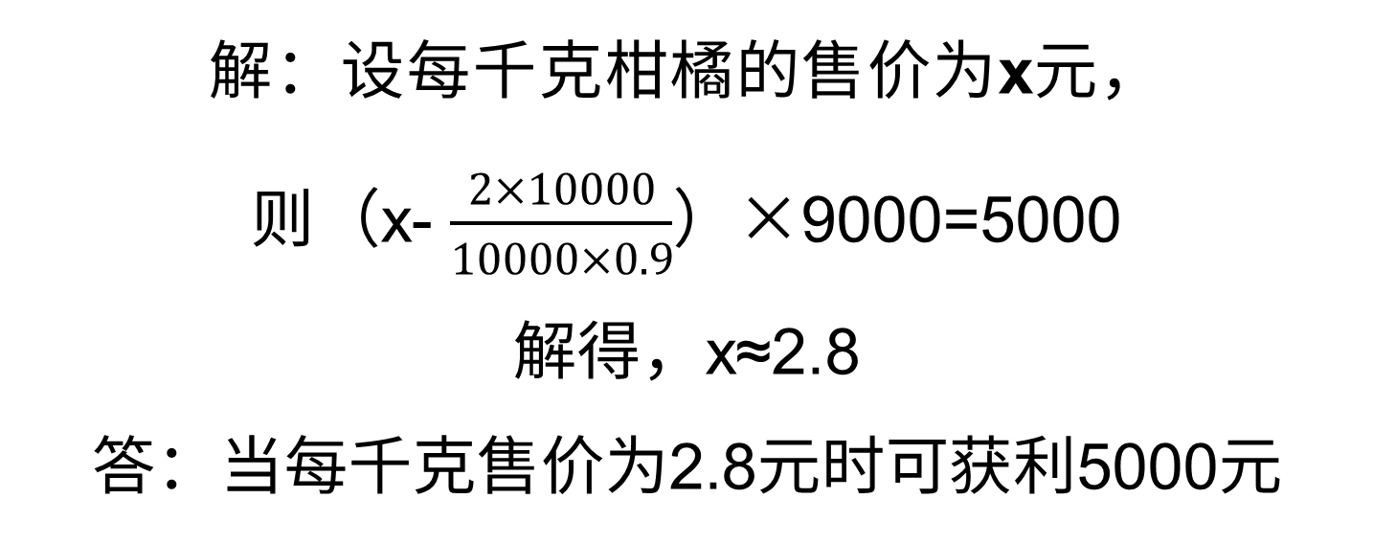
情景引入
解：设每千克柑橘的售价为x元，
则（x- $\frac{2×10000}{10000×0.9}$）×9000=5000
解得，x≈2.8
答：当每千克售价为2.8元时可获利5000元

Slide 12
课堂测试
1.下表是一个机器人做9999次“抛硬币”游戏时记录下的出现正面的频数和频率．
(1)由这张频数和频率表可知，机器人抛掷完5次时，得到1次正面，正面出现的频率是20％，那么，也就是说机器人抛掷完5次后，得到______次反面，反面出现的频率是______；
(2)由这张频数和频率表可知，机器人抛掷完9999次时，得到______次正面，正面出现的频率是______；那么，也就是说机器人抛掷完9999次时，得到______次反面，反面出现的频率是______；
(3)请你估计一下，抛这枚硬币，正面出现的概率是______．
抛掷结果 | 5次 | 50次 | 300次 | 800次 | 3200次 | 6000次 | 9999次
出现正面的频数 | 1 | 31 | 135 | 408 | 1580 | 2980 | 5006
出现正面的频率 | 20％ | 62％ | 45％ | 51％ | 49.4％ | 49.7％ | 50.1％
4
80%
5006
50.1%
4993
49.9%
50%

Slide 13
课堂测试
2. 在一个不透明的袋中装有黑色和红色两种颜色的球共$15$个，每个球触颜色外都相同，每次摇匀后随即摸出一个球，记下颜色后再放回袋中，通过大量重复摸球实验后，发现摸到黑球的频率稳定于$0.6$，则可估计这个袋中红球的个数约为__________．
【答案】$6$
【详解】
解：黑球个数为：$15×0.6=9$，红球个数：$15−9=6$.

Slide 14
课堂测试
3.有五个面的石块，每个面上分别标记1，2，3，4，5，现随机投掷100次，每个面落在地面上的次数如下表，估计石块标记3的面落在地面上的概率是______.
石块的面 | 1 | 2 | 3 | 4 | 5
频数 | 17 | 28 | 15 | 16 | 24
【详解】
解：石块标记3的面落在地面上的频率是$\frac{15}{ 100 }$ =$\frac{3}{20}$， 于是可以估计石块标记3的面落在地面上的概率是$\frac{3}{20}$．

Slide 15
课堂测试
4.某鱼塘里养了200条鲤鱼、若干条草鱼、150条罗非鱼，该鱼塘主人通过多次捕捞试验后发现，捕捞到草鱼的频率稳定在0.5附近，若该鱼塘主人随机在鱼塘捕捞1条鱼，则估计捞到鲤鱼的概率为________.
【详解】
设鱼塘里养了$x$条草鱼，根据题意，得$\frac{x}{200+x+150}=0.5$，解得$x=350$，
经检验，$x=350$是原分式方程的根，所以$P$（捞到鲤鱼）$=\frac{200}{200+350+150}=\frac{2}{7}$.

Slide 16
版权声明
感谢您下载xippt平台上提供的PPT作品，为了您和xippt以及原创作者的利益，请勿复制、传播、销售，否则将承担法律责任！xippt将对作品进行维权，按照传播下载次数进行十倍的索取赔偿！
1. 在xippt出售的PPT模板是免版税类(RF:
Royalty-Free)正版受《中国人民共和国著作法》和《世界版权公约》的保护，作品的所有权、版权和著作权归xippt所有,您下载的是PPT模板素材的使用权。
2. 不得将xippt的PPT模板、PPT素材，本身用于再出售,或者出租、出借、转让、分销、发布或者作为礼物供他人使用，不得转授权、出卖、转让本协议或者本协议中的权利。

Slide 17
课堂测试
5.（2019·河南郑州外国语中学初三月考）在一个不透明的袋子中装有20个蓝色小球、若干个红色小球和10个黄色小球，这些球除颜色不同外其余均相同，小李通过多次摸取小球试验后发现，摸取到红色小球的频率稳定在0.4左右，若小明在袋子中随机摸取一个小球，则摸到黄色小球的概率为 _____
【详解】
设袋子中红球有x个，
根据题意,得：$\frac{x}{20+x+10}$=0.4，
解得：x=20，
则小明在袋子中随机摸取一个小球,摸到黄色小球的概率为$\frac{10}{20+20+10}=\frac{1}{5}$ ，

Slide 18
YOUR LOGO
第二十五章 概率初步
感谢各位的聆听
人教版 数学九年级上册
Please Enter Your Detailed Text Here, The Content Should Be Concise And Clear, Concise And Concise Do Not Need Too Much Text
老师：xippt
时间：2020.4

